Slide 1
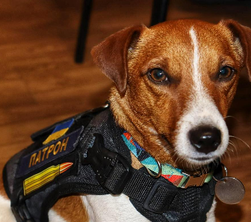
Уживання прийменника з та його варіантів із, зі (зо).
5 клас
Разом із псом Патроном.
Автор презентації: Дащенко Лариса Василівна

Slide 2
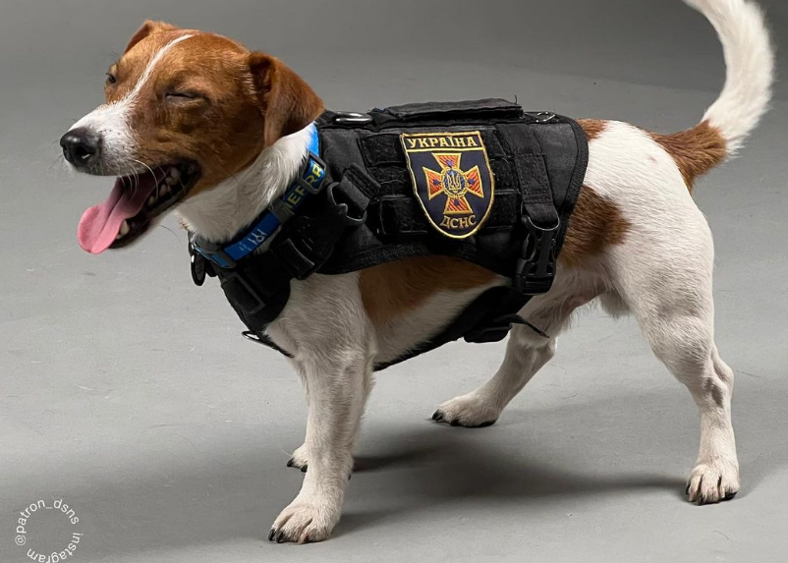
Словниковий диктант
Ї(з, ж,)джу, (з,с)шити,
ро(с,з)писав, хо(т,д)ьба,
дорі(ж,ш)ка, ка(с,з)ка,
ми(х,г)тіти, во(к,г)зал,
бе(с,з)турботний, кі(х,г)ті,
шви(т,д)кий, при(с,з)ьба.

Slide 3
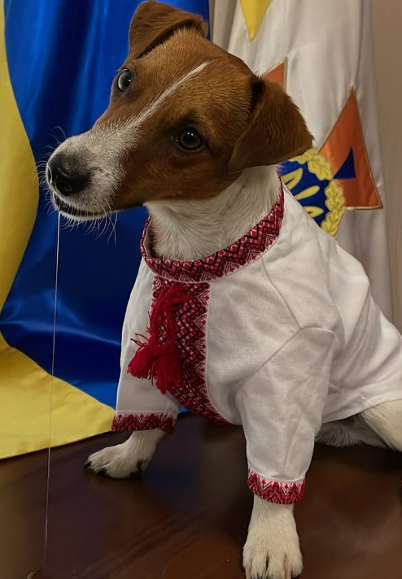
Самостійна робота
1.Човен (у,в) очереті, плавав (у,в) озері, ходімо (у,в) кіно, тренуватися (у,в) спортзалі, знятися (у,в) фільмі, їду (у,в) Сваляву, добре (у,в)читися, працюють (у,в)трьох, працювати (у,в)трьох.
2. Швидко (і,й)ди, почекайте (і,й) його, почекайте (і,й) нас, я (і,й) не знав, ціна (і,й) якість, війна (і,й) мир, вишня (і,й) яблуня.

Slide 4
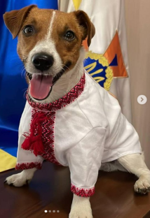
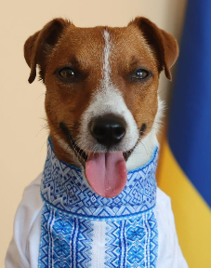
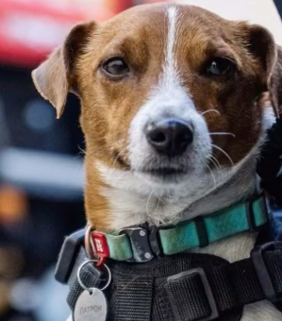
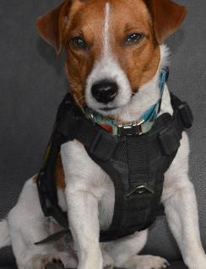
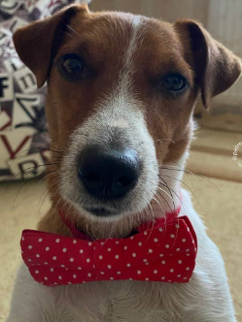
Шосте лютого
Класна робота
Уживання прийменника з
та його варіантів із, зі (зо).

Slide 5
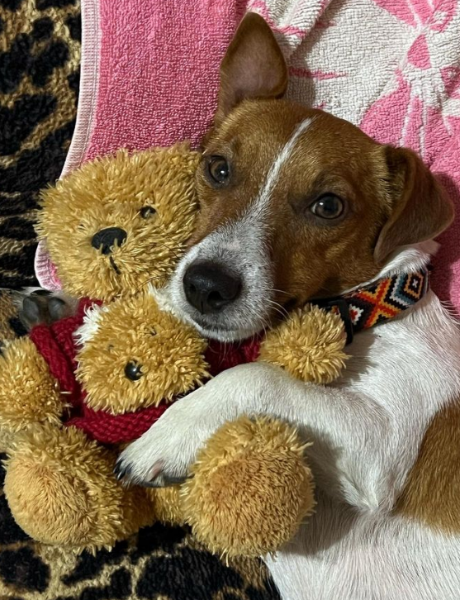
Перевір себе
1.Човен в очереті, плавав в озері, ходімо
в кіно, тренуватися у спортзалі, знятися у фільмі, їду в Сваляву, добре вчитися, працюють утрьох,
працювати втрьох.
2. Швидко йди, почекайте і його, почекайте й нас, я і не знав, ціна і якість, війна і мир, вишня і яблуня.

Slide 6
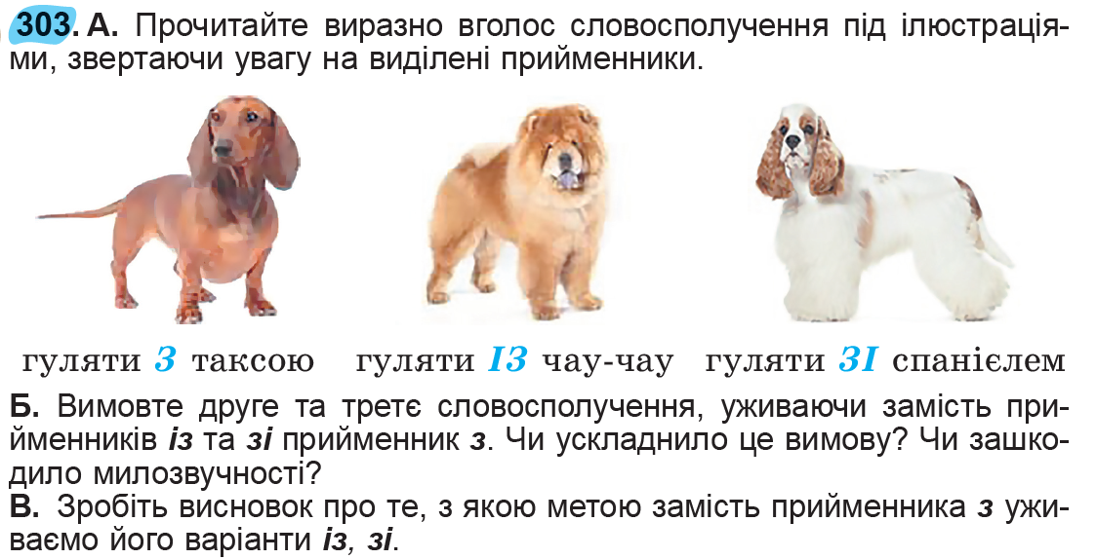
Робота з підручником

Slide 7
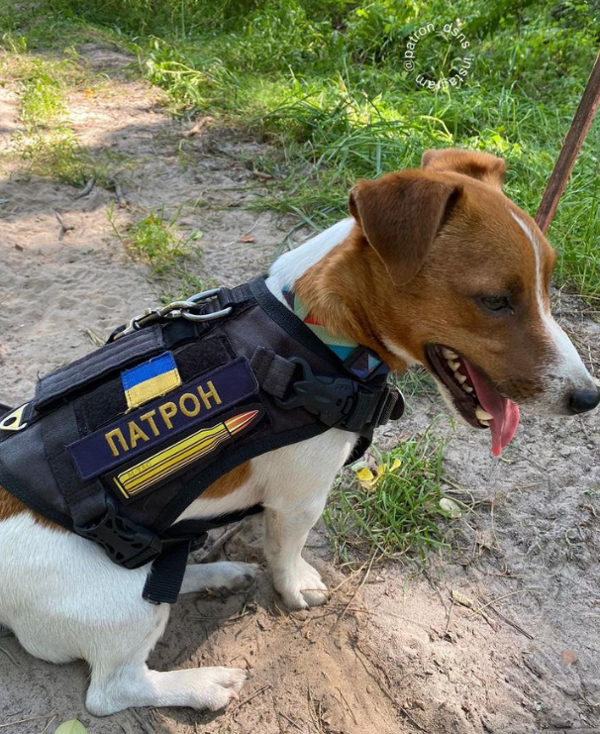
Прийменник з
Збіг прийменника з із деякими іншими приголосними може ускладнювати вимову. Наприклад, важко вимовляти прийшов з школи.
Тому для досягнення милозвучності замість прийменника з можемо використовувати його варіанти із, зі (зо).

Slide 8
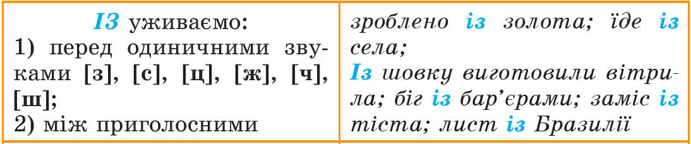
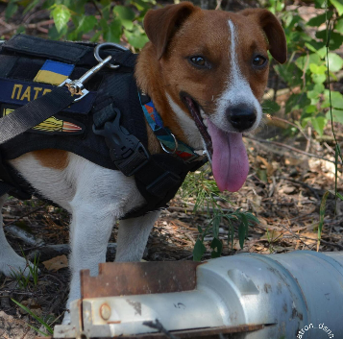
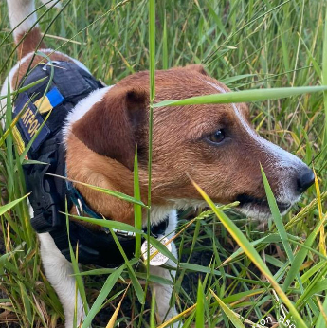
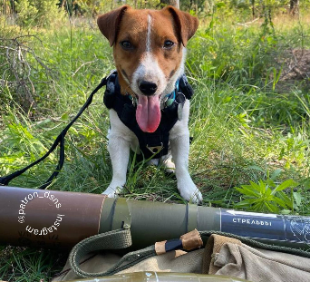
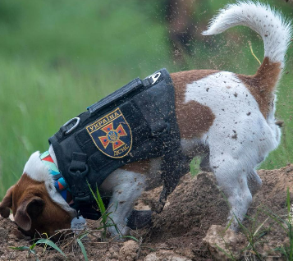
Прийменник із

Slide 9
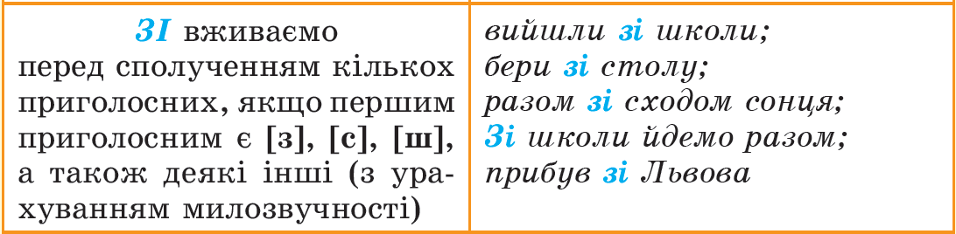
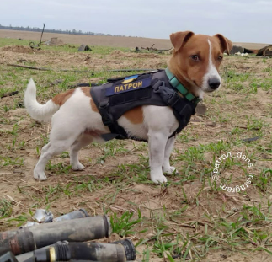
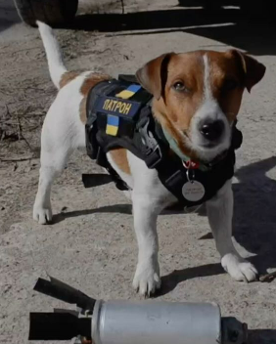
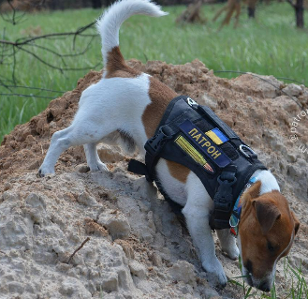
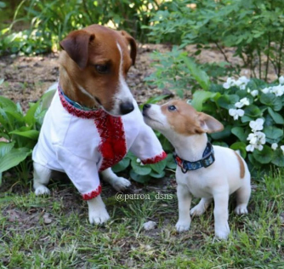
Прийменник зі

Slide 10
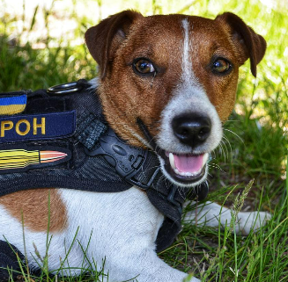
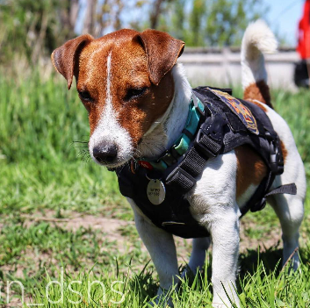
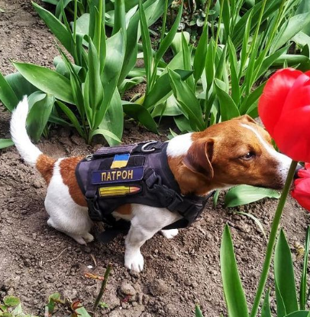
Прийменник зо

Slide 11
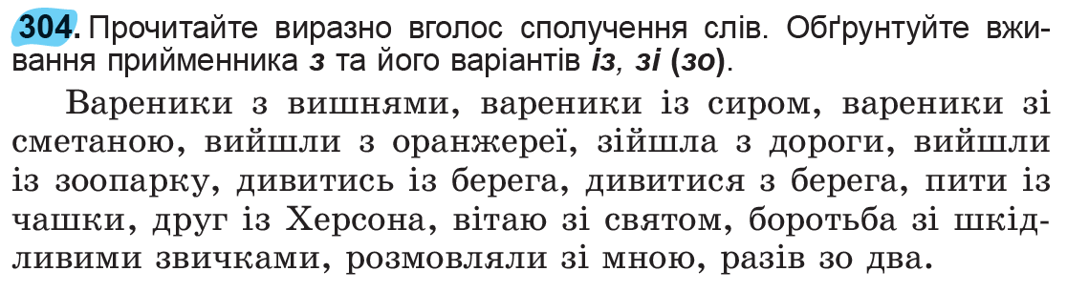
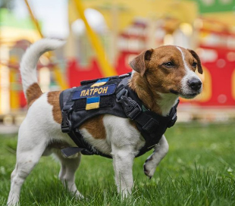
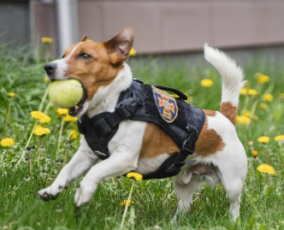
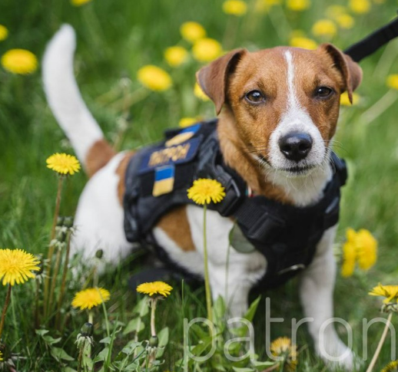

Slide 12
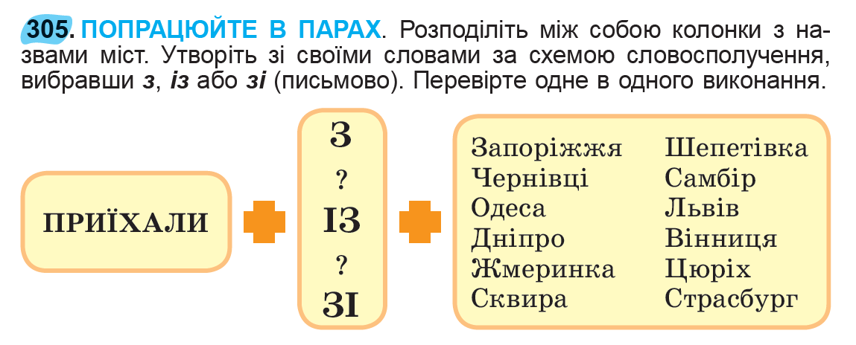
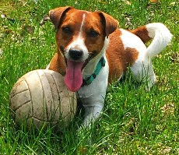
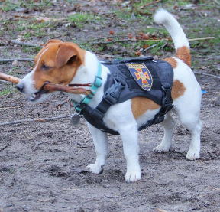
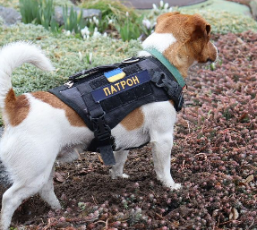
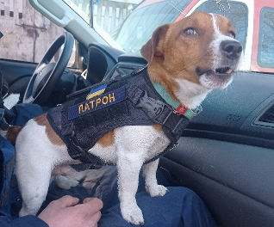

Slide 13
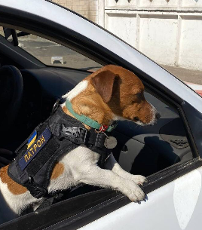
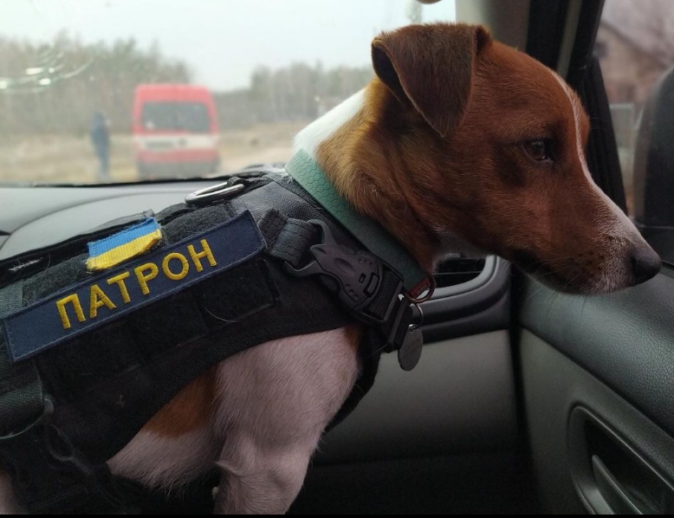
Перевір себе
Приїхали із Запоріжжя, приїхали із Чернівців, приїхали з Одеси, приїхали з Дніпра, приїхали із Жмеринки, приїхали зі Сквири, приїхали із Шепетівки, приїхали із Самбору, приїхали
зі Львову, приїхали з Вінниці, приїхали із Цюріху, приїхали зі Страсбургу.

Slide 14

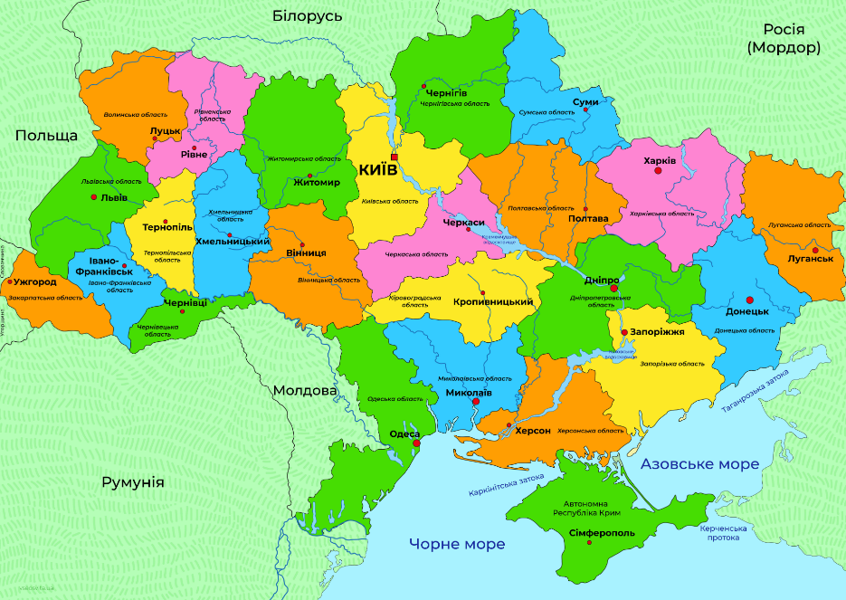
Карта України
Жмеринка – місто в Вінницькій області.
Сквира – місто в Київській області.
Шепетівка – місто в Хмельницькій області.
Самбір – місто в Львівській області.
Цюріх – місто в Європі , в Швейцарії.
Страсбург – місто в Європі, у Франції.

Slide 15
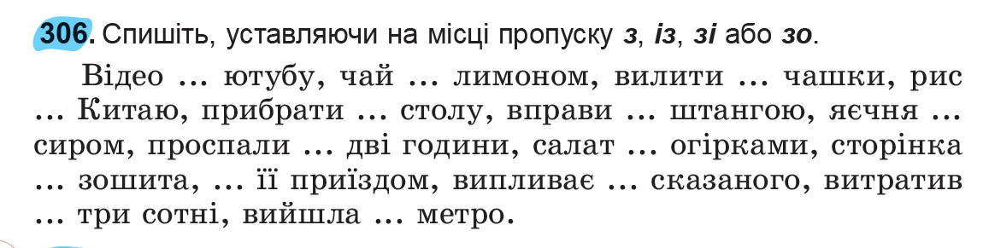
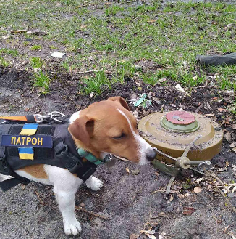
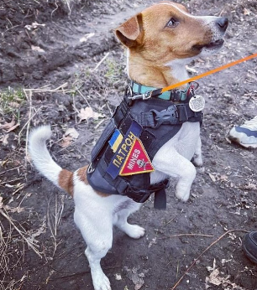
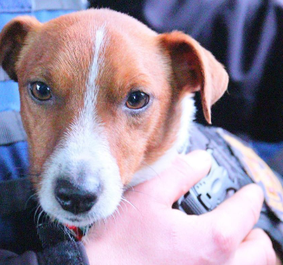
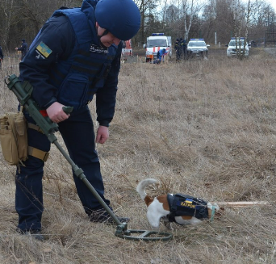
Домашнє завдання

Slide 16
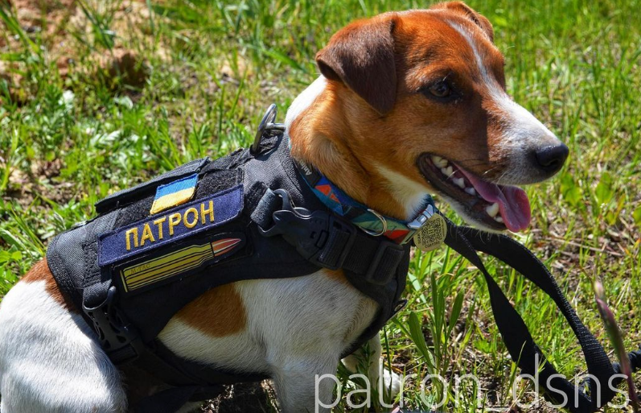
Пес-сапер Патрон
Пес-сапер Патрон
Талісман чернігівських піротехників
Фото взяті з офіційного джерела
linktr.ee/patron_dsns

